Slide 1
Лечебная физкультура

Slide 2
Структура занятия
Подготовительная часть – 3-4 минуты
Основная часть – 25-30 минут
Заключительная часть – 3-4 минуты
Условные обозначения:
И.п. – исходное положение – положение тела, из которого начинается
выполнение физического упражнения
О.с. – основная стойка – стоя прямо, пятки вместе, носки врозь, руки
опущены, ладони внутрь.
1, 2, 3, 4, 5, 6, 7, 8 – счёт: раз, два, три, четыре, пять, шесть, семь, восемь

Slide 3
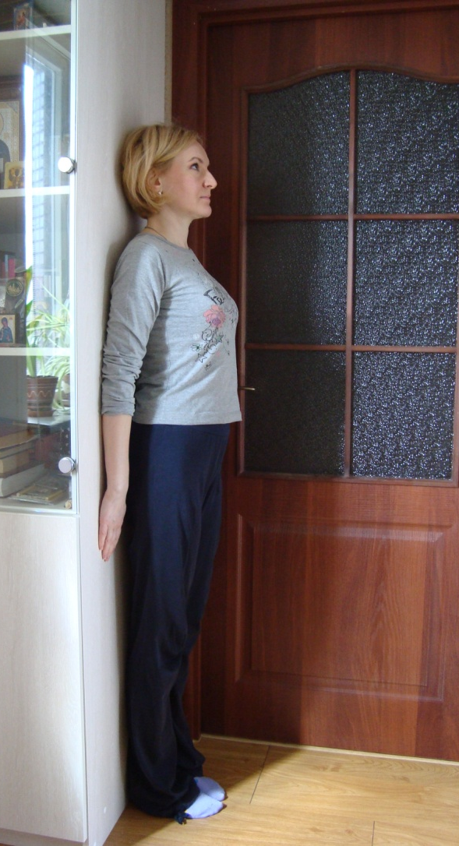
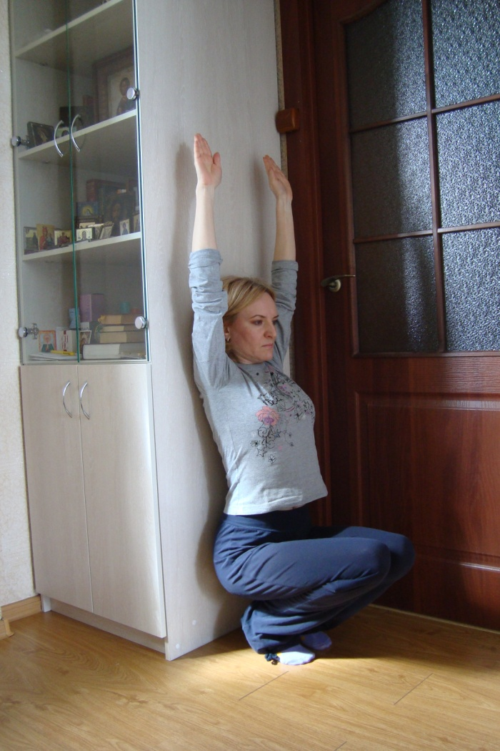
Подготовительная часть
Проверка правильной осанки у стены
И.п. о.с. Прислонившись спиной к стене.
1,2,3 – присесть, руки через стороны вверх –выдох
4 – И.п.
2-3 раза

Slide 4
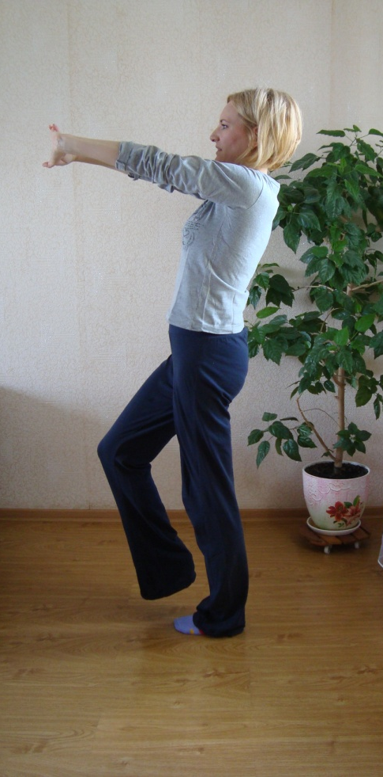
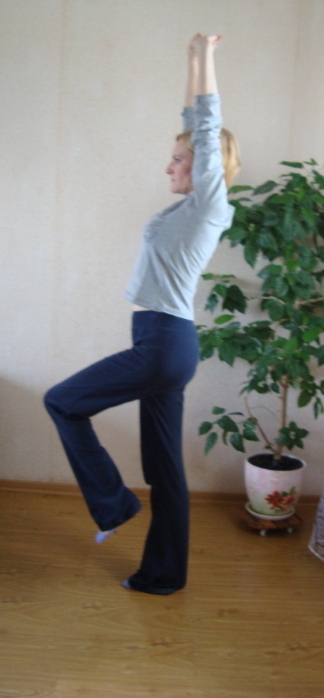
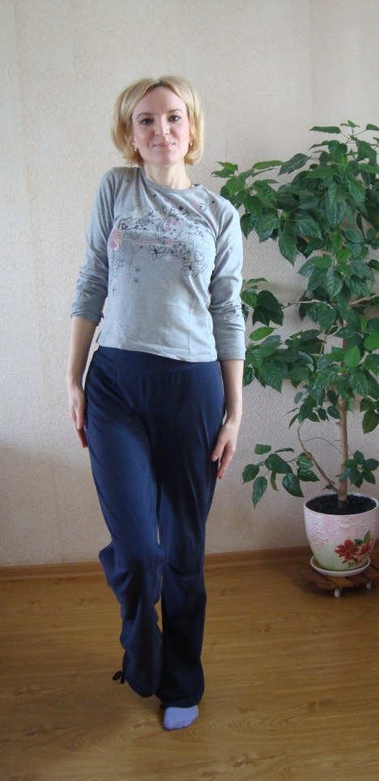
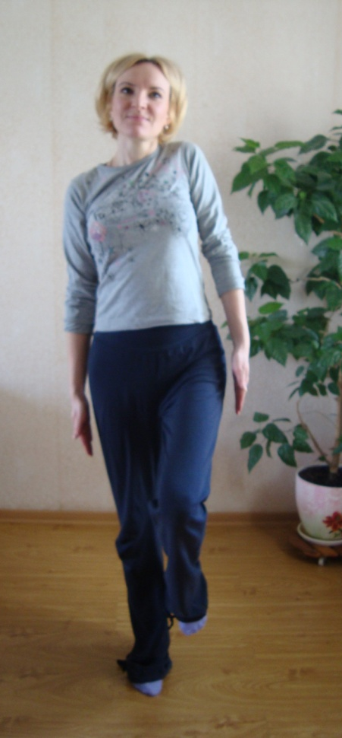
Ходьба, руки перед грудью в замок.
Потянуться вверх, посмотреть на кисти рук
6-8 раз
Ходьба с попеременным подниманием плеч
4-6 раз

Slide 5
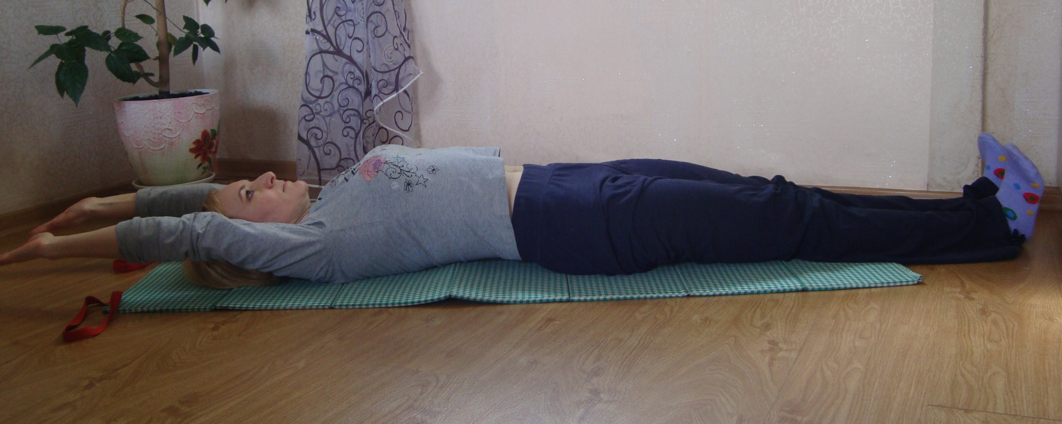
Основная часть
И.п. лёжа на спине, руки вверх
Потянуться руками вверх, пятками вниз, самовытяжение 5 сек.
4-6 раз

Slide 6
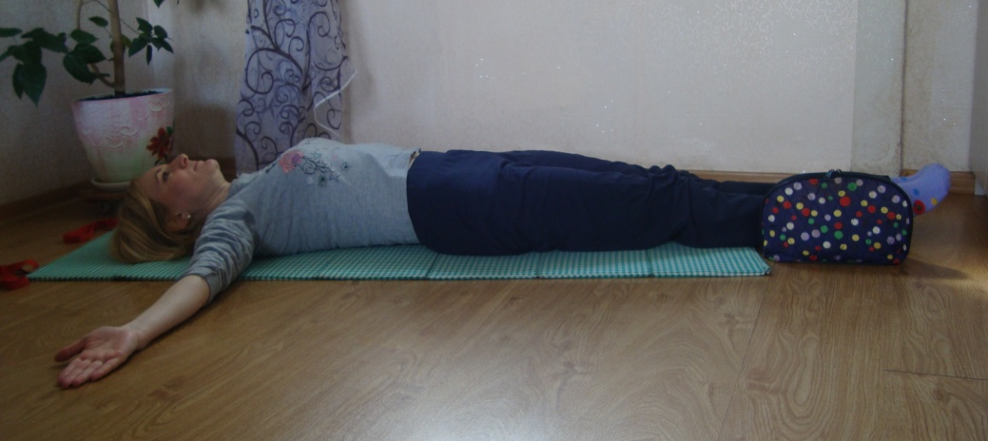
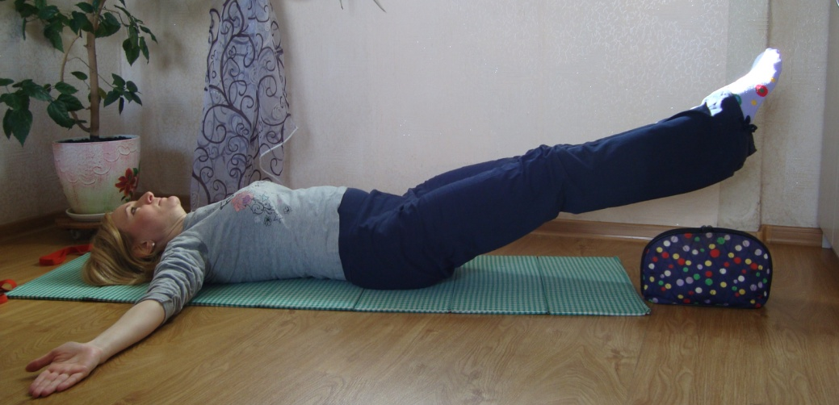
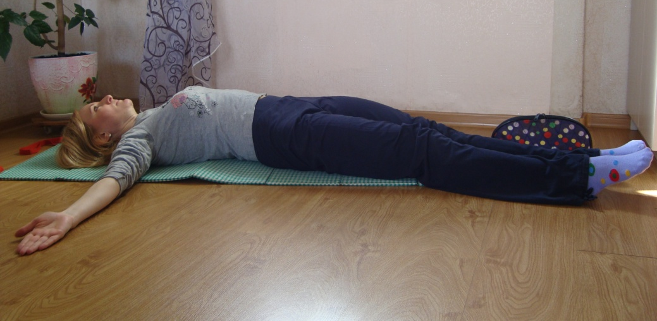
И.п. лёжа на спине, руки в стороны, ладони вверх, ноги слева от предмета.
1,2 –перенести ноги над предметом вправо.
3,4 – перенести ноги над предметом влево.
8-10 раз

Slide 7
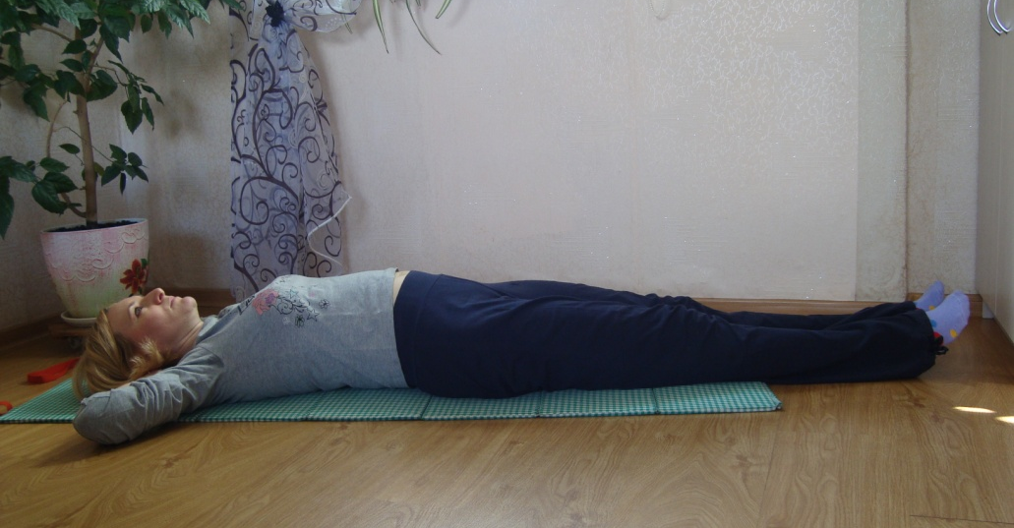
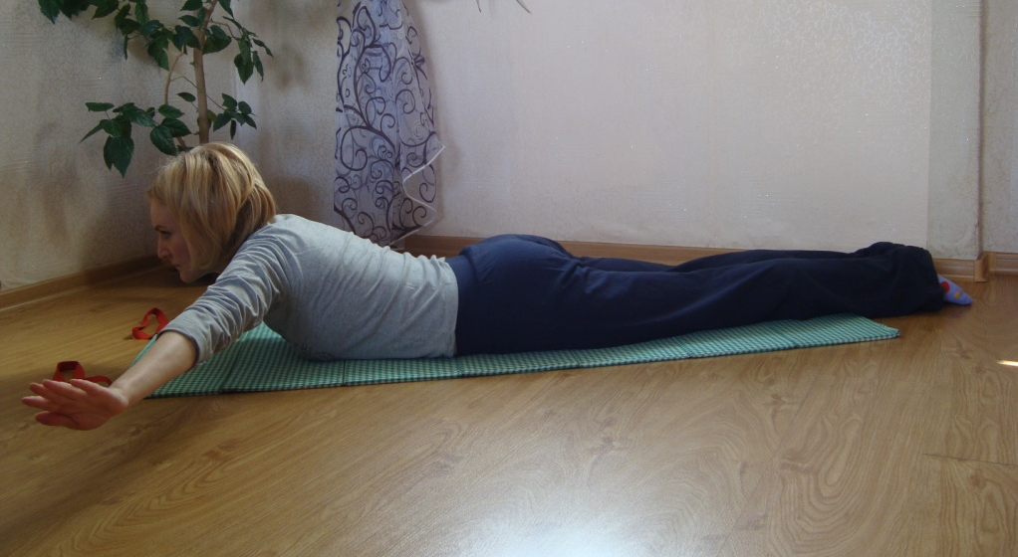
И.п. лёжа на спине, руки под шею.
Диафрагмальное дыхание
(дыхание животом)
5-6 раз
И.п. лёжа на животе, прямые руки вперёд.
Приподнять туловище, руками имитация плавания «брассом» 5 сек.
6-8 раз

Slide 8
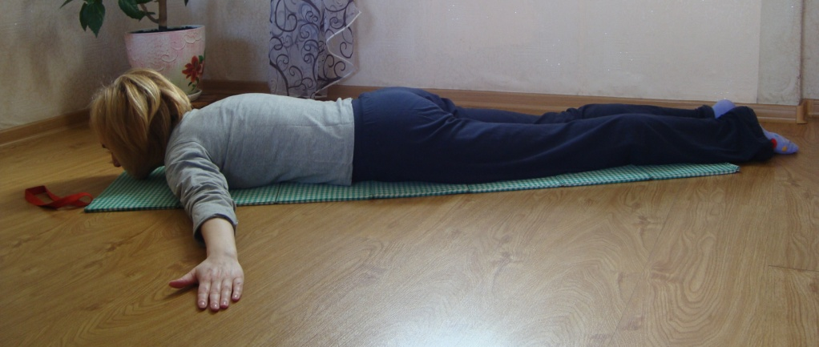
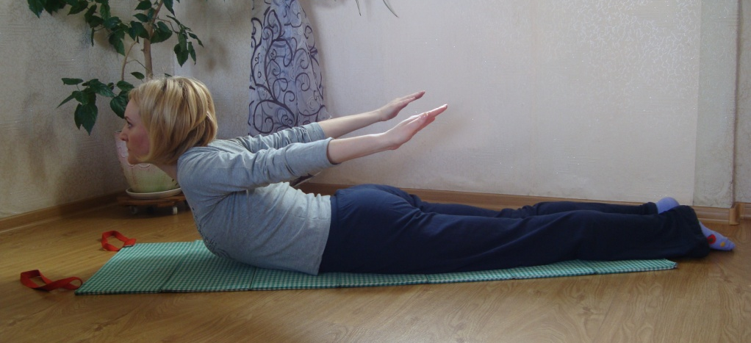
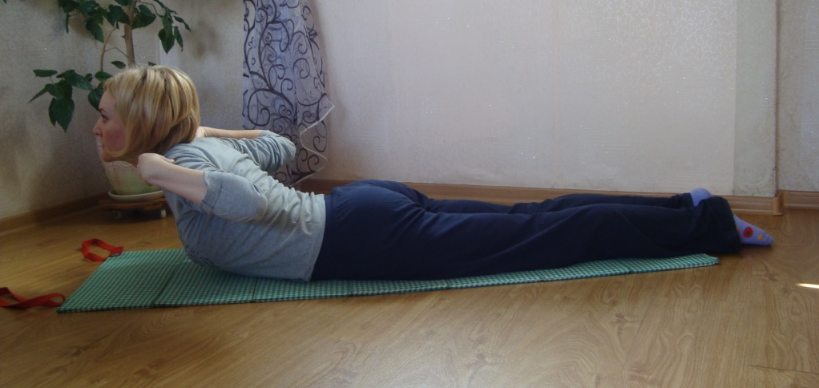
И.п. лёжа на животе, руки в стороны, ладони вниз, подбородок на полу.
Отведение рук назад, лопатки свести 5 сек.
8 раз
И.п. лёжа на животе, кисти к плечам.
Прогнуться назад, тело удерживать 5 сек.
Расслабиться
6-8-раз

Slide 9
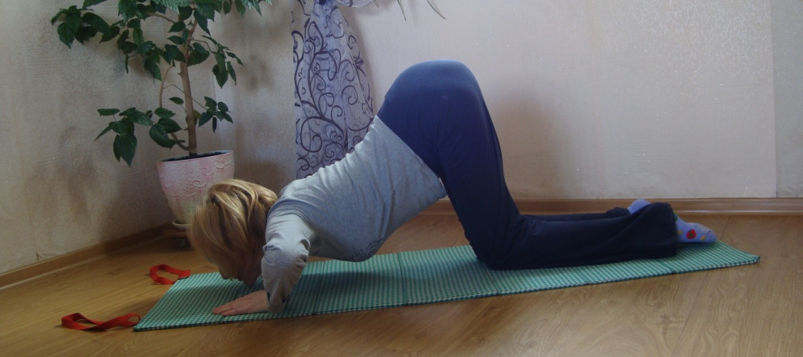
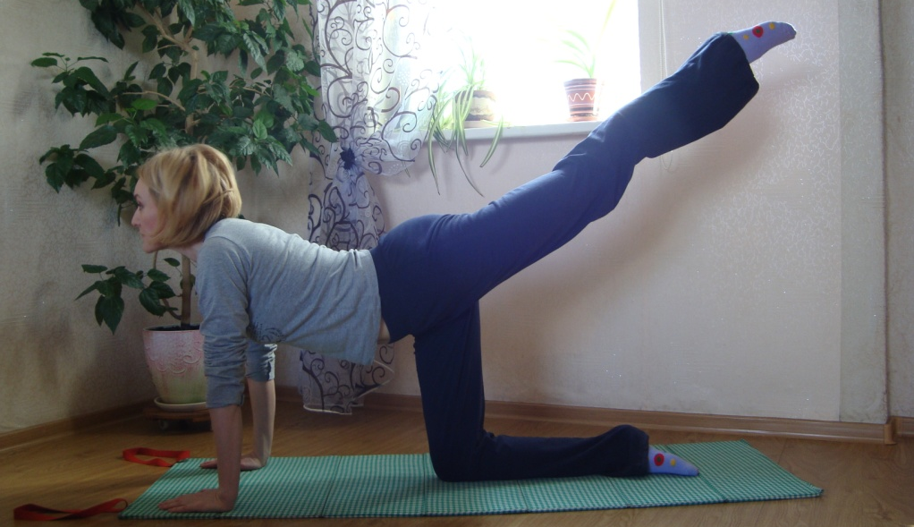
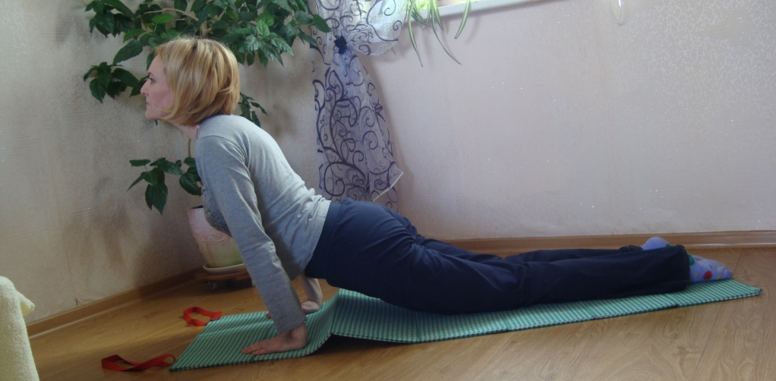
И.п. стоя на коленях, упор на ладони, пальцы вперёд.
1,2,3 – руки согнуть, локти в стороны, грудью не касаясь пола, подбородок вперёд
4 – и.п.
Как будто надо проползти под забором вперёд и назад
5-7 раз
И.п. упор стоя на одном колене, другая нога сзади прямая.
Мах прямой ногой вверх
8-10 раз каждой ногой

Slide 10
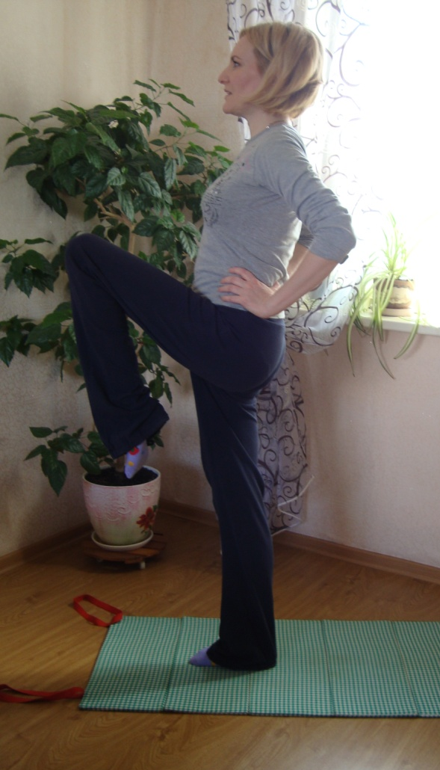
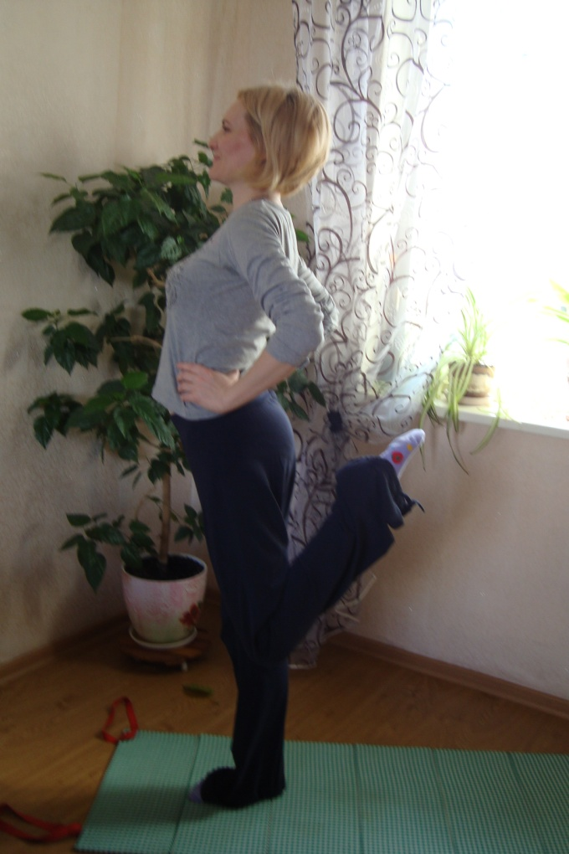
Заключительная часть
Ходьба с высоким подниманием бедра, руки на пояс 30 сек.
Ходьба с «захлестом», пяткой коснуться ягодиц 30 сек.

Slide 11
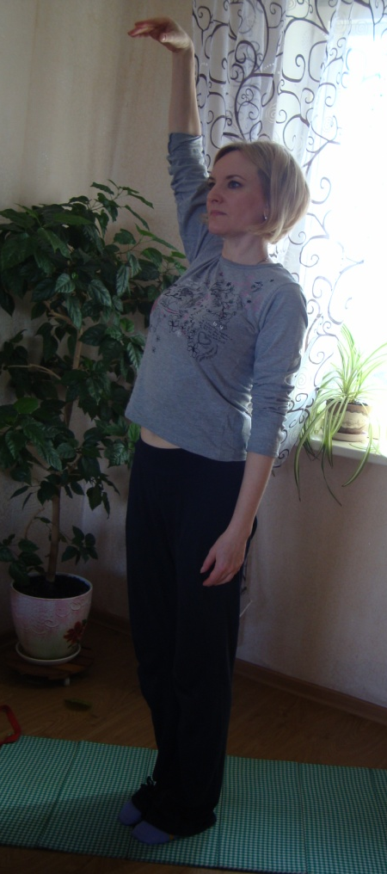
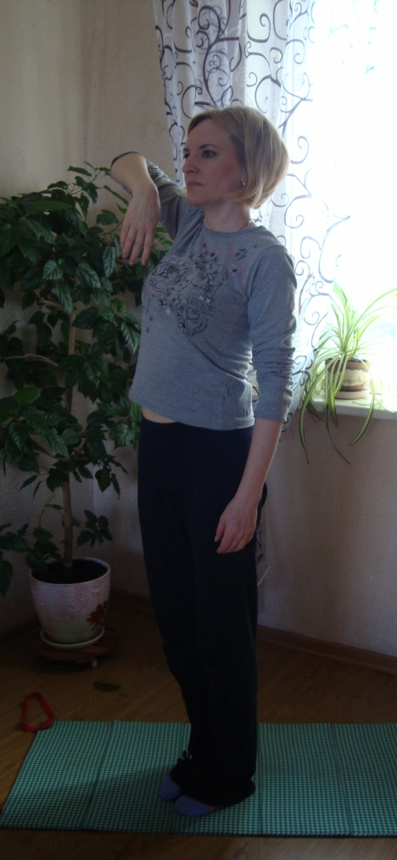
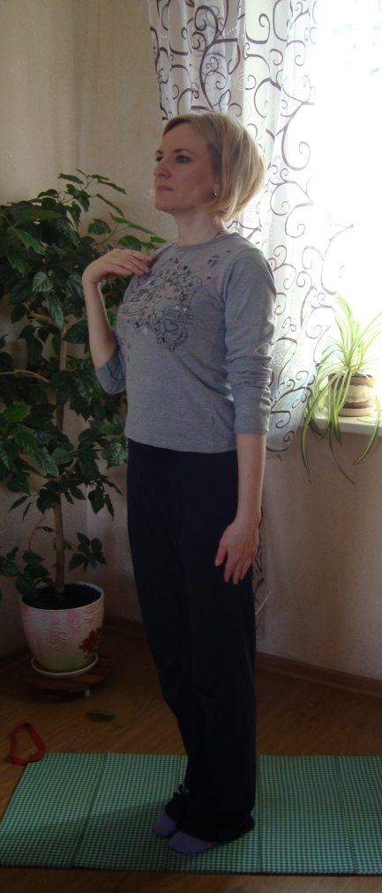
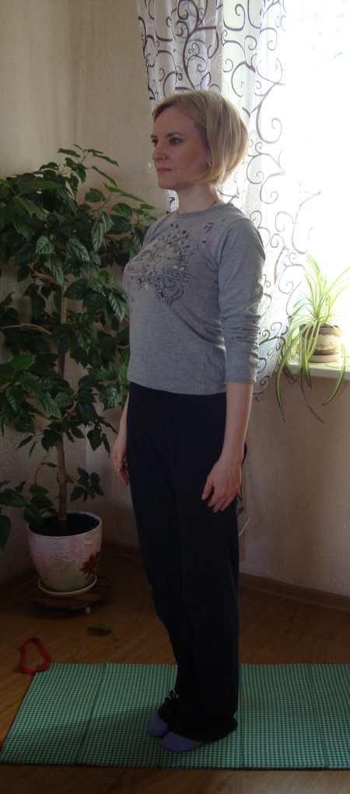
И.п. о.с.
Потянуться правой рукой вверх, посмотреть на кисть.
Согнуть в лучезапястном, в локтевом, в плечевом суставах, уронить расслабленную руку вниз.
То же левой рукой
4-6 раз

Slide 12
Спасибо за внимание!
Будьте здоровы!

